Slide 1
Ionlashtiruvchi nurlarning odam organizimiga ta’siri .Ichki va tashqi nurlanish
Reja;
1.Ionlashtiruvchi nurlanish tushunchasi;
2.Uning tabiiy va sun’iy manbalari;
3.Rentgen va neytron nurlanish;
4.Odam organizimiga ta’siri
5.Xulosa
Tayyorladi: Tibbiyot fizikasi TF-2301 grux talabasi Ergasheva Shaxlo.
Ustoz:professor I.Xolboyev

Slide 2
1.Ionlashtiruvchi nurlanish tushunchasi.
Ionlashtiruvchi nurlanish –bu atom yadrolarining parchalanishi yoki energiyali zarralar tarqalishi Natijasida hosil boladigan nurlanish turi.Bu nurlanish moddiy muhit bilan o’zaro ta’sir qilish jarayonida atomlarni ionlashtirish mumkin.
Ionlashtiruvchi nurlanish manbalar;
Tabiiy manbalar-Quyosh nurlari,kosmik nurlanish,yer postlogidagi radioaktiv elementlar.
Sun’iy manbalar-roentgen apparatlari,yadroviy reaktorlar,radiatsion chiqindilar.

Slide 3
Ionlashtiruvchi nurlanish turlari
Alfa nurlanish- og’ir va kam harakatchan ,lekin tirik to’qimalar bilan kuchli ta’sirlashuvchi zarralar.
Beta nurlanish-yengil va tez harakat qiluvchi elektronlar oqimi ,teri orqali o’tishi mumkin.
Gamma nurlanish-elektromagnit to’lqinlar ,juda kuchli va har qanday material orqali otishi mumkin.
Rentgen nurlari-tibbiyotda va sanoatda qo’llaniladigan yuqori energiyali elektromagnit nurlar.
Neytron nurlanish-yadroviy reaksiyalar natijasida hosil boladigan neytral zarralar oqimi

Slide 4
Rentgen va neytron nurlari
Rentgen nurlari;
Neytron nurlanishi
Zaryadlangan zarralar yoki fatonlarning muhitini tashkil etuvchisini atomlari bilan o’zaro ta’sirlashishlari natijasida vujudga keluvchi elektromagnit nurlanish.ularning to’lqin uzunliklari 10—7m gacha bo’lgan qiymatlarga teng bo’lishi mumkin.Rentgen nurlarini 1895-yilda V.K.Rentgen kashf qilgan.
Erkin neytronlar sifatida namoyon bo’ladigan ionlashtiruvchi nurlanishning bir shaklidir.odatiy hodisalar yadro bo’linishi yoki yadro sintezi bo’lib ,erkin neytronlarning ajralib chiqishiga olib keladi,erkin neytronlarning ajralib chiqishiga olib keladi,keyinchalik ular nuklidlarni hosil qilish uchun boshqa atomlarni yadrolari bilan reaksiyaga kirishadi,bu esa neytron nurlanishni uyg’otishi mumkin.

Slide 5
Odam organizimiga ta’siri
Ionlashtiruvchi nurlanish inson tanasiga har xil darajada ta’sir qiladi.Bu ta’sir qiladi.bu ta’sir quyidagi jihatlarga bog’liq.bu tasir quyidagi jihatlarga bog’liq;
1.qisqa muddatli ta’sir; bosh aylanishi ,ko’ngil aynishi ,charchoq ,soch to’kilishi.
2.Uzoq muddatli ta’sir ; saraton kassaliklari,DNK mutatsiyalari ,immune tizimi zaiflanishi.
3.Nurlanish kasaligi;katta dozalarda qabul qilinganda.

Slide 6
Nurlanishning odam organizimiga ta’siri
Kundalik hayotimizda nurlanish,radioaktivlik atamalariga tez-tez duch kelamiz.ko’pchilik ularning inson uchun zararli ekanligini bilsada ,asl mohiyatini yaxshi anglab yetmaydi.Holbuki ,atrofimizni o’rab turgan oddiy jismlar ,kundalik turmushda keng foydalanadigan materiallarda ham radioaktivlik xususyatlari mavjud bo’lishi mumkin.
Tabiiy radioaktiv izatoplarning tarqalish turi hududlarda huddudning geografik joylashuviga bog’liq ravishda turlicha bo’ladi.radioaktiv izatoplar kishilar organizimiga havo,suv ist’emol mahsulotlari biologikzanjiri orqali o’tadi va kishilarning organlarini ichkarida nurlantiradigan ichki nurlanish manbalari bolib qoladi.Radionuklidlarning organizimda chiqarilishi ,radionuklidlarning fizikaviy –kimyoviy xossalariga ,yarim yemirilish davrlariga bogliq bolib ,toliq chiqarilmasdan organizimdagi turli organlarda (suyakda ,mushaklarda o’pkada),va boshqalarda to’planadi.
Ortiqcha nurlanish esa sog’lom hujayralar atomlarini ionlashtirib ,hujayralarni yemiradi,qon tarkibini o’zgartiradi,hayot uchun hafli bo’lgan turli petalogik jarayonlar (saraton,nasl kasaliklari,bepushtlik,teri, qon kasaliklari)kelib chiqishiga sabab bo’lishi mumkin.

Slide 7
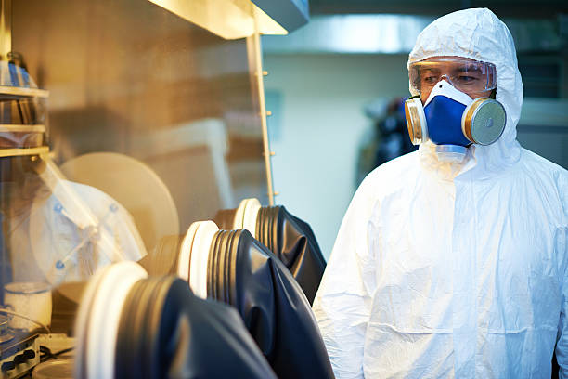
Nurlanishda ishalydiganlar doimiy himoya kiymida ishlashi kerak.

